Slide 1

UBND QUẬN LONG BIÊN
TRƯỜNG MẦM NON GIANG BIÊN
ĐỀ TÀI : BẬT QUA VẬT CẢN CAO 10- 15CM
TRÒ CHƠI: THI HÁI QUẢ
Đối tượng: Trẻ 4-5 tuổi
LĨNH VỰC PHÁT TRIỂN VẬN ĐỘNG

Slide 2


Khởi động

Slide 3
Phần 1: Bé vui khỏe

Slide 4

Phần 2: Thử tài bé yêu
.
VĐCB:
Bật qua vật cản cao 10 – 15cm

Slide 5
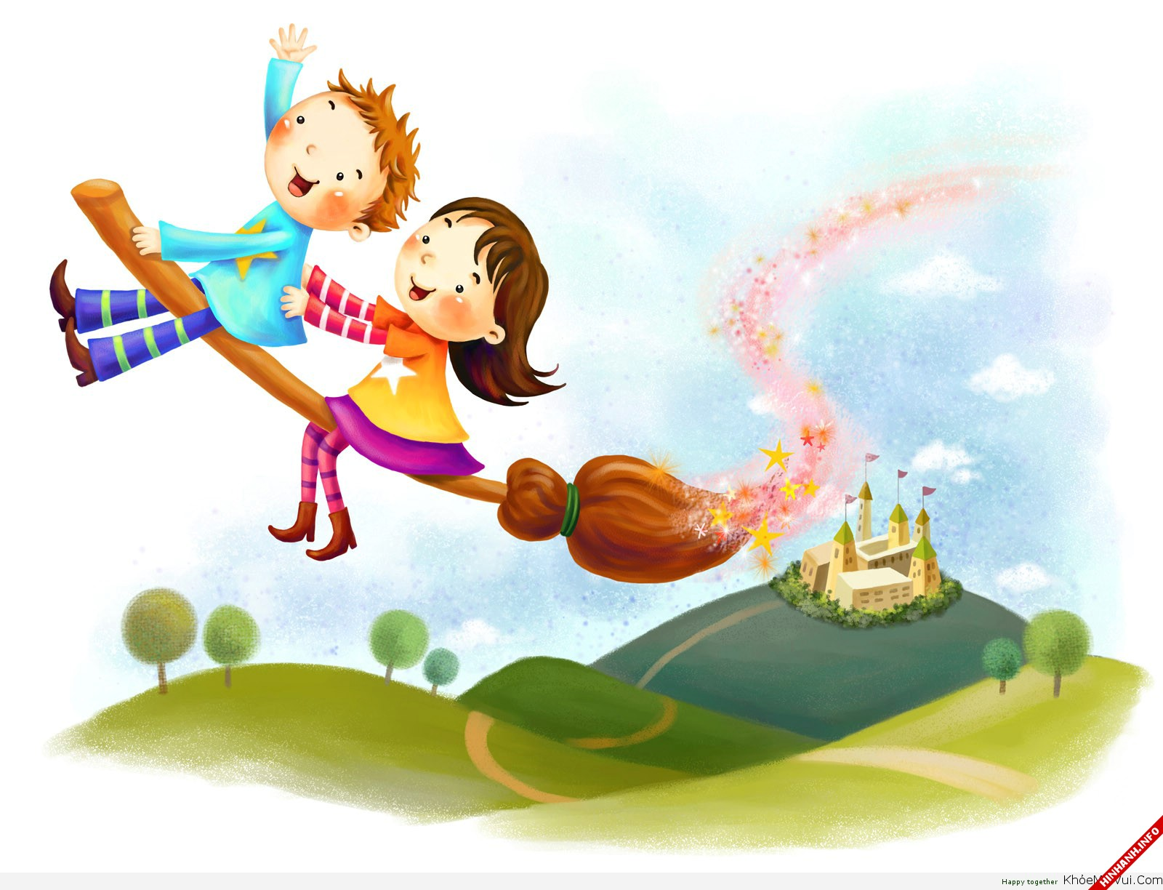
Phần 3: Ai nhanh hơn
TCVĐ: Thi Hái Quả

Slide 6
HỒI TĨNH

Slide 7

Buổi học kết thúc.
Tạm biệt và hẹn gặp lại!

